Slide 1
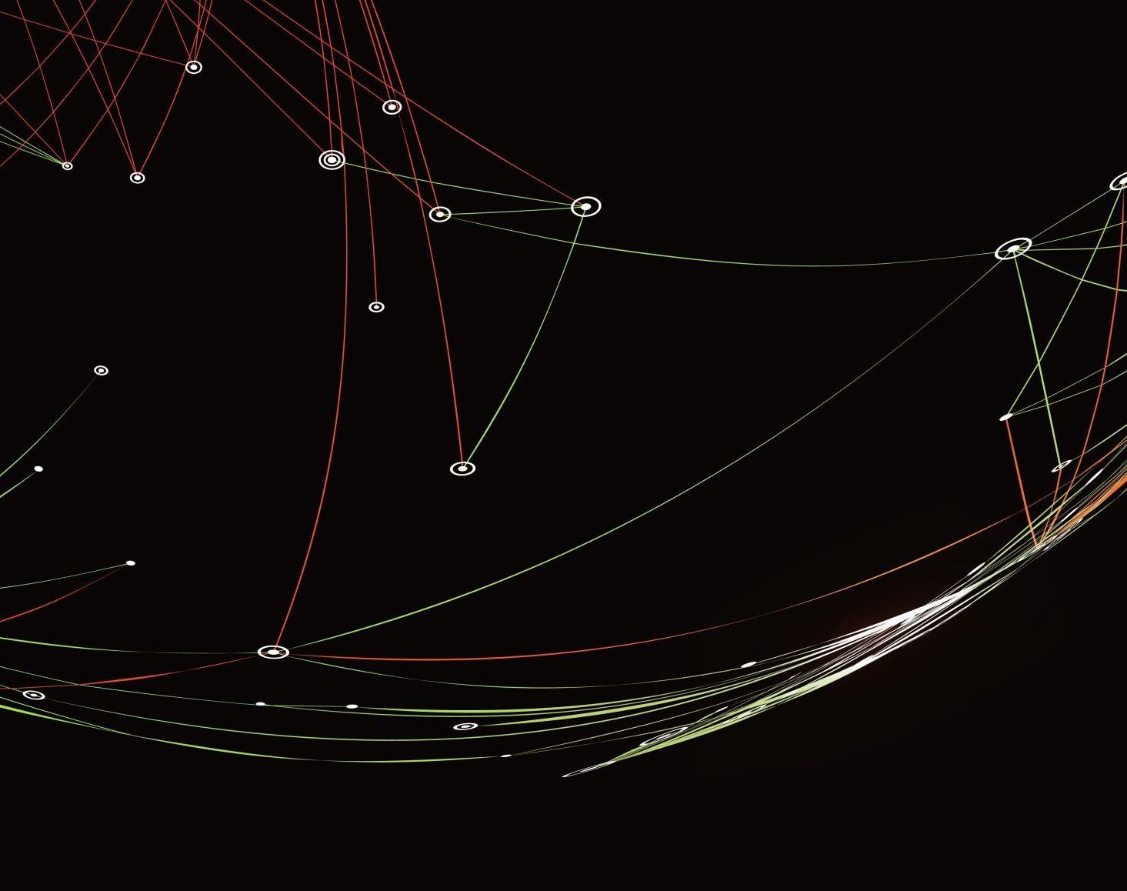
Mesterséges intelligencia
Készítette:
Fire Starter (Bütyök),
Gúti Bálint,
Follárdt Áron

Slide 2
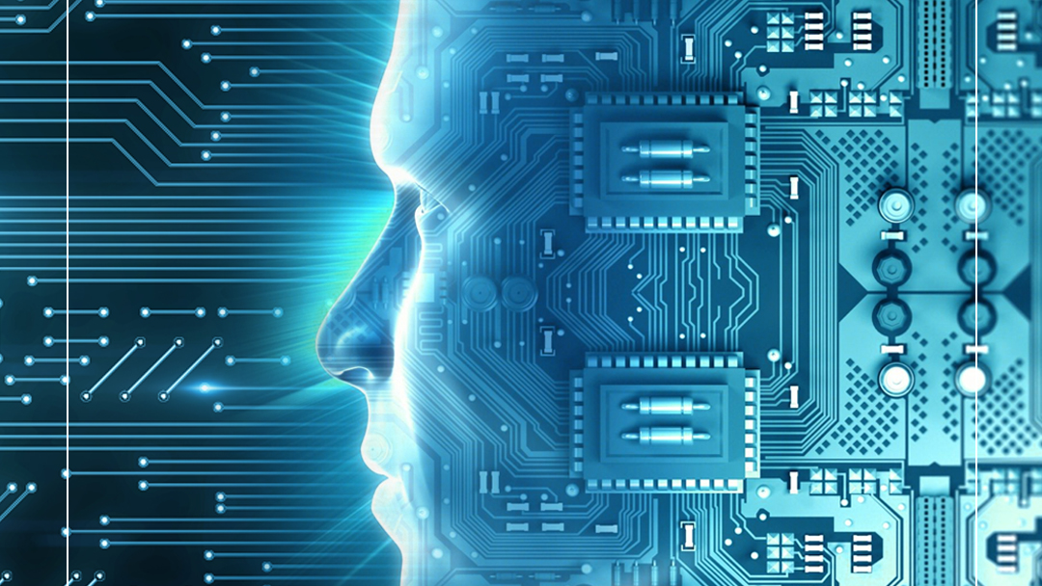
Fogalma (AI)
Emberi intelligencia szimulációja
Szűk/Gyenge és Erős AI

Slide 3

Rövid története
1950-ben kezdődött
1956, John McCarthy
Logic Theorist
1958, Perceptron
1960, Eliza

Slide 4
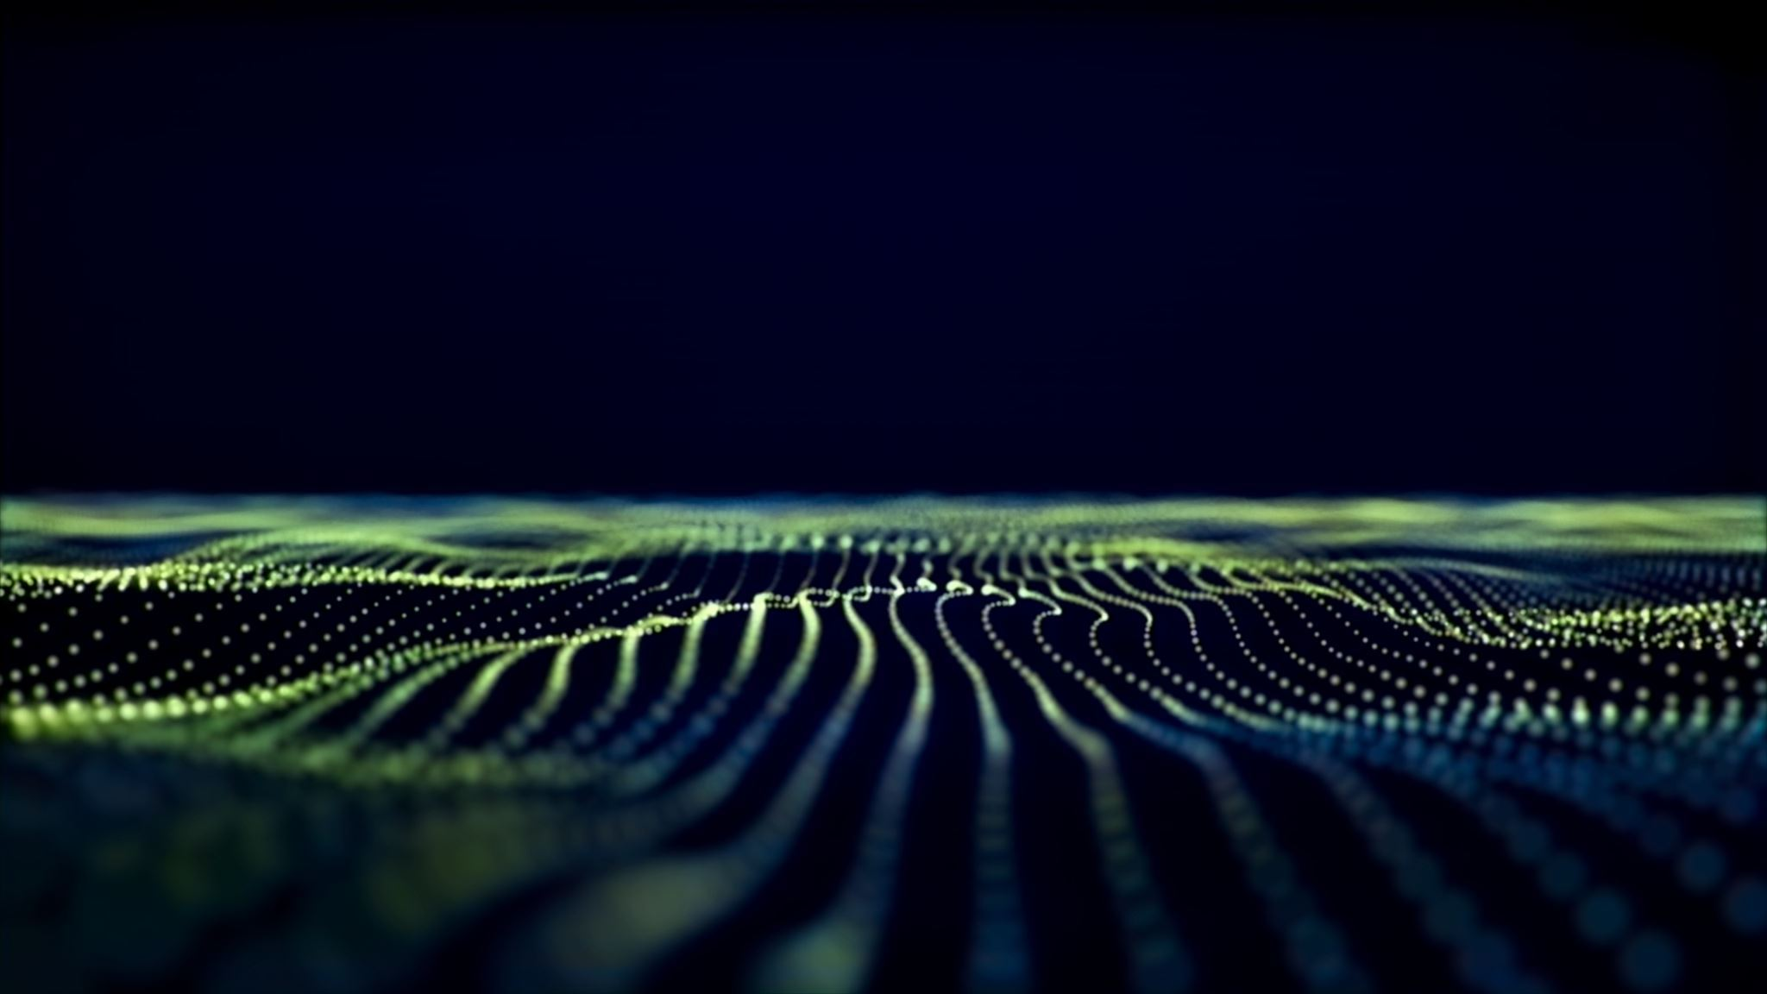
TELEK ÉS NYARAK
A mesterséges intelligencia kutatásának hullámhegyeit és völgyeit nevezik így.
Fellángolások, lelkesítő eredmények=Nyarak
Hosszabb, terméketlen időszakok=Telek
Perceptron bukása utáni időszak
Feltámadás, orvostudomány, pénzügy

Slide 5
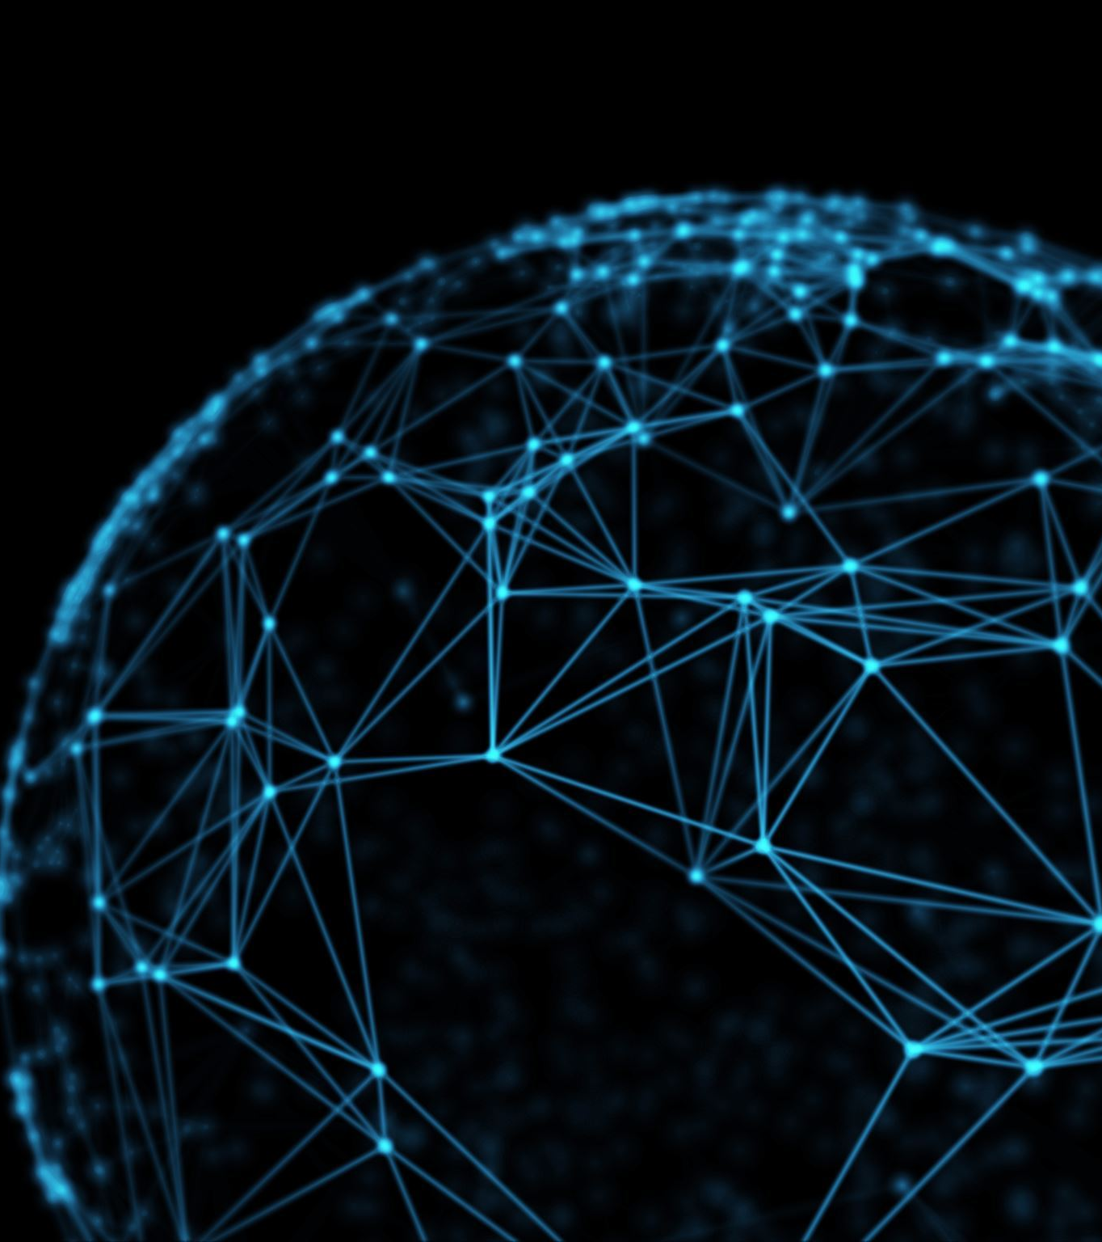
Egy új korszak kezdete
1990-es évek
Internet elterjedése
Deep Blue
Mélytanulás
2010-es évek, AlphaGo
Ma is a mindennapjaink része

Slide 6
Az ágens architektúrájának szerepe
Elérhetővé teszi az észleléseket az ágens programja számára
Futtatja
Cselekvéseket a beavatkozók felé továbbítja

Slide 7
Ágens fogalma, típusai:
"Szoftverügynök"
Önállóság
Személyiség
Kommunikációs képesség
Alkalmazkodóképesség
Mobilitás

Slide 8
Neurális hálózatok
Biológiai ihletésű szimuláció
Fő alkalmazási területe
Gráf alapú modell

Slide 9
Neurális hálózatok típusai
Dekonvolúciós neurális hálózat (DNN)
Generatív kontradiktórius hálózat (GAN)
Visszacsatolt neurális hálózat (RNN)
Transzformátorok

Slide 10
Gépi tanulás, szintjei (deep learning)
Deep learning fogalma
Neuronhálózatok alkalmazásán és statisztikai modelleken alapszik
Egymásba ágyazott neuronhálózatokat 2006-ban használtak
Képfeldolgozás
Deepfake

Slide 11
Mély tanulási keretrendszer
TensorFlow, Pytorch
Gyorsítók, mint pl az ONNX Runtime

Slide 12
Mély tanulási modellek bemutatása
Felügyelt tanulás
Felügyelet nélküli tanulás
Megerősítő tanulás
Mély megerősítő tanulás

Slide 13
Mire használható?
Kép,-beszéd- és érzelemfelismerés
Személyre szabott élmények
Csevegőrobotok
Személyes digitális asszisztens
Önvezető járművek

Slide 14
Mesterséges intelligencia mint program
Algoritmusok és modellek
Adatgyűjtés és tárolás
Tanítás és tanulás
Mintázatfelismerés

Slide 15
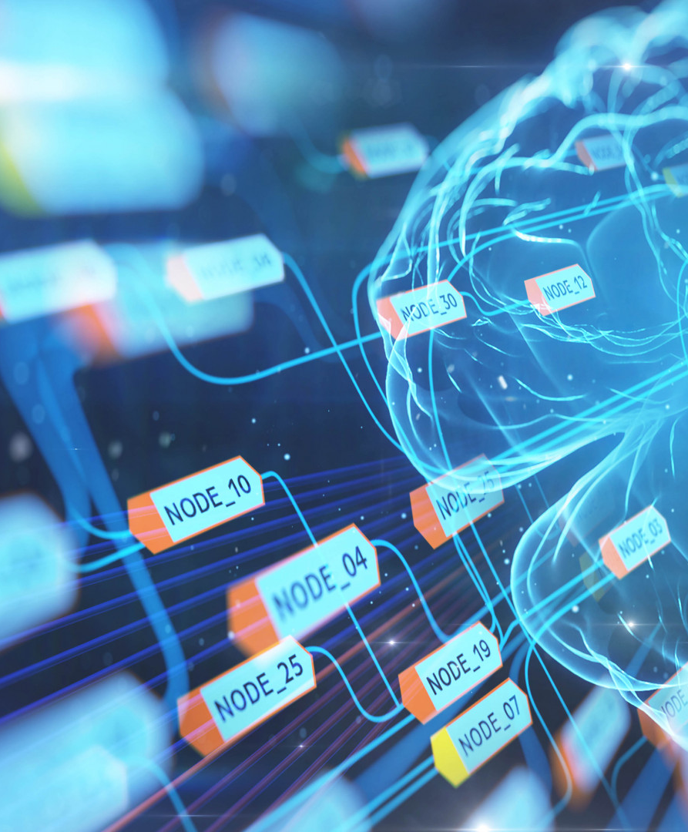
Mesterséges intelligencia mint program
Döntéshozatal
Rendszerintegráció
Feedback Mechanism

Slide 16
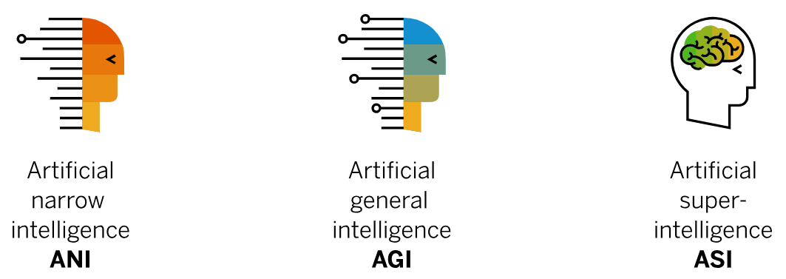
Mesterséges intelligencia típusai
Mesterséges általános intelligencia (AGI)
Mesterséges felületintelligencia (ASI)
Mesterséges keskeny intelligencia (ANI)

Slide 17
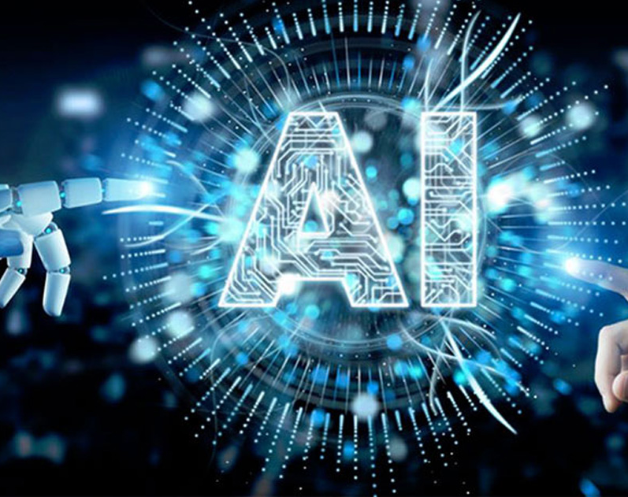
Mesterséges általános intelligencia (AGI)
Intellektuális feladatok elvégzése
Tanulhatnak tapasztalatokból
Észlelik és előrejelezhetik a mintákat
Egy másodperc alatt 200 kvadrilliós számítást képes végrehajtani

Slide 18
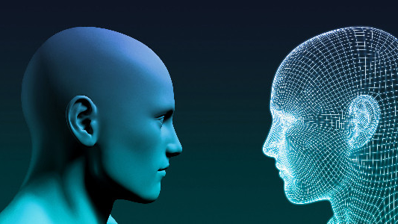
Mesterséges felületintelligencia (ASI)
ASI rendszerek elméletileg teljesen önismertek
Emberi utánzást, viselkedést és megértésre tanított

Slide 19
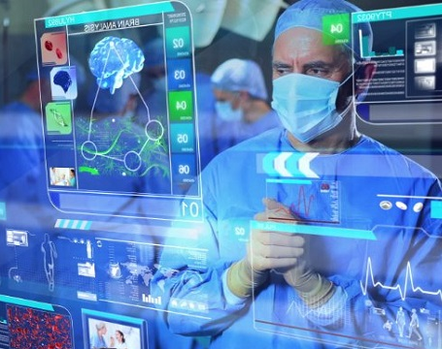
Mesterséges keskeny intelligencia (ANI)
A betegségek kezelése és megelőzésekor figyelembe kell venni az olyan tényezőket, mint a gének, a környezet és az életmód. Ez hatalmas adat mennyiséget jelent, melynek feldolgozásában az ANI tud segíteni

Slide 20
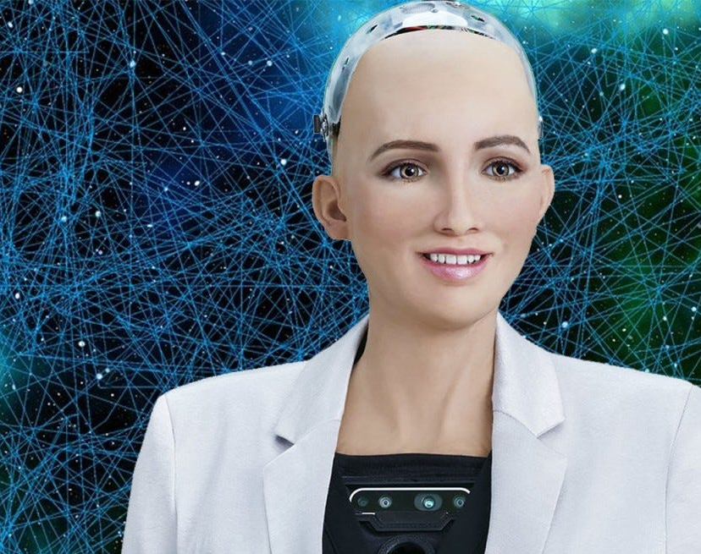
Jelenleg hol tart az AI
Az időjárás és az éghajlat előrejelzés területén nagyon elterjedt
Egyre több kormányzati hatóság és szervezet alkalmazza a mesterséges intelligenciát
Új munkaterületeket nyithat
AI-val való kapcsolattartás az ügyfelekkel

Slide 21

Hol használják
Egészségügy
Pénzügy
Közlekedés
Ügyfélszolgálat
Oktatás
Gyógyszerkutatás

Slide 22
Hol használják
Időjárás és klíma változás előrejelzések
Képfelismerés, arcfelismerés, minták keresése
Pénzügyi előrejelzések
Speech-to-text megoldások, hangvezérlés, real-time fordítók
Robotika
Közlekedésirányítás

Slide 23
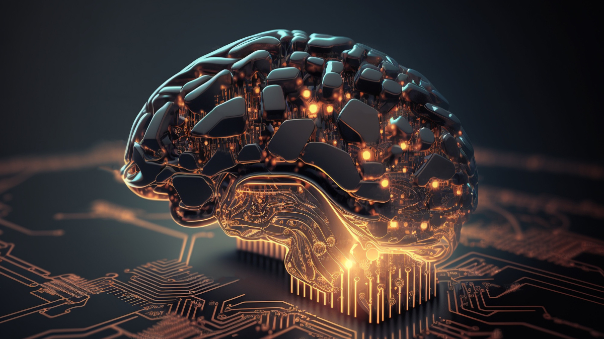
Mit tartogat a jövő?
Két alapvető ideáltípusa létezik:
Az első szerint az MI negatív hatással lesz a munkaerőpiacra és a társadalomra
A második szerint pozitív hatás várható, lesz elég munka, sőt, a kreatív munkák jutnak egyre inkább az embereknek.

Slide 24

Mit javasol az AIDA jelentés?
Egészségügy:
Az AI segíthet az orvosoknak diagnosztizálni és kezelni betegségeket, valamint elősegítheti a gyógyszerek fejlesztését. Mindez elősegíti a gyorsabb és egyszerűbb betegkezelést.
Autonóm járművek:
Az önvezető autók és járművek terén az AI rendszerek segíthetnek a közlekedés biztonságosabbá és hatékonyabbá tételében, emellett mindez, korszakalkotó lépés lenne a járműgyártás terén.
Energiahatékonyság:
Az AI az energiafelhasználást optimalizálhatja a háztartásokban és az iparban, segítve a fenntarthatóságot, illetve csökkenti az energiapazarlást egyaránt.
Oktatás:
Az oktatás területén az AI lehetővé teheti a személyre szabott tanulási élményeket és oktatórendszereket, ezzel elősegítve a gyermekek fejlődését.

Slide 25
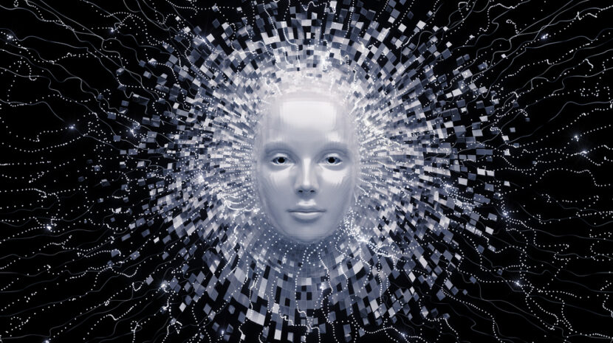
Mesterséges intelligencia előnyei
Üzleti szintű rugalmasság
Jobb ügyfélszolgálat
Magabiztos döntéshozatal
Releváns termékek és szolgáltatások
Elkötelezett munkaerő

Slide 26
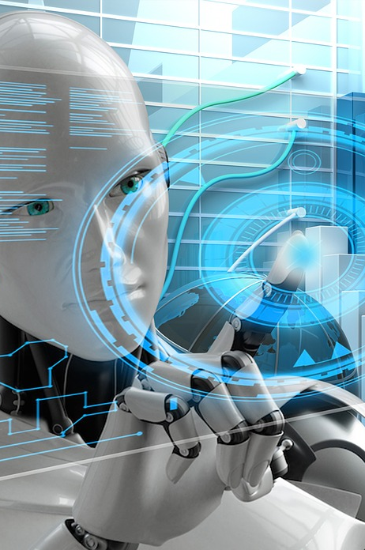
Üzleti intelligencia:
Piaci trendek és szokások megértése
Versenyelőny, bevételnökedés generálása

Slide 27
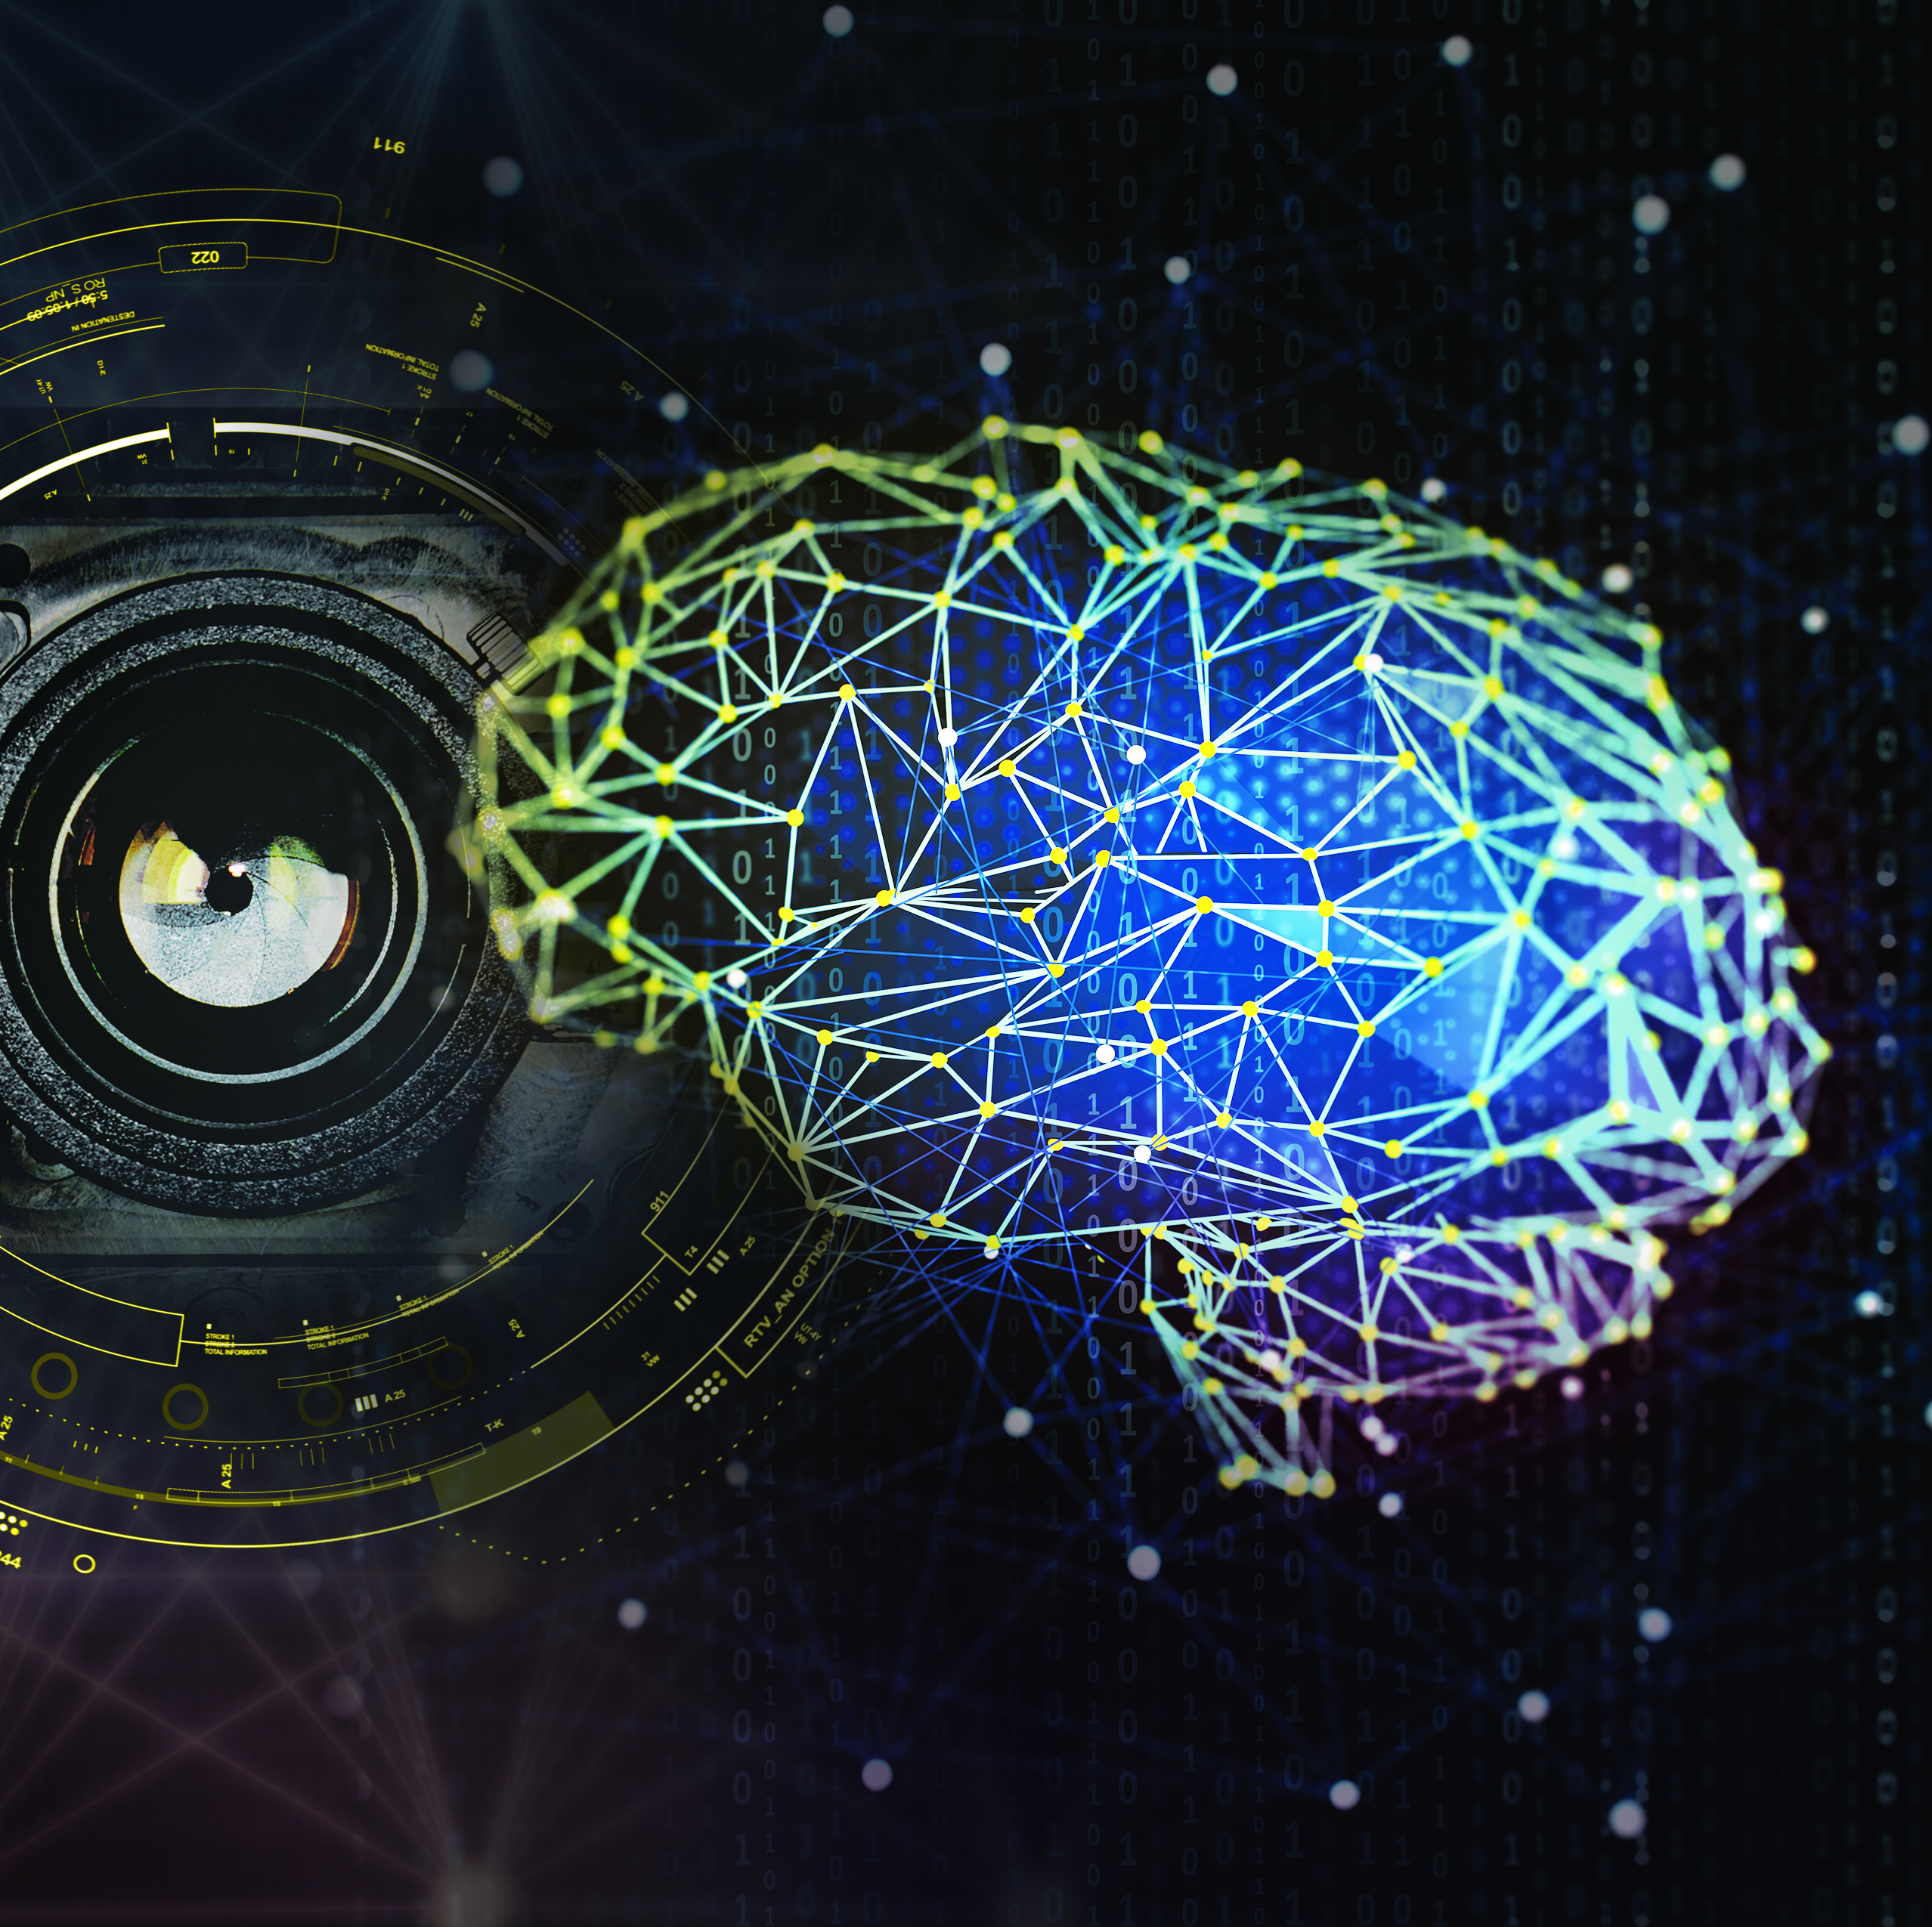
MI-technológiák
Gépi tanulás
Természetes nyelvfeldolgozás (NLP)

Slide 28
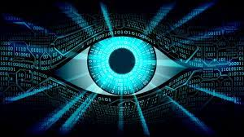
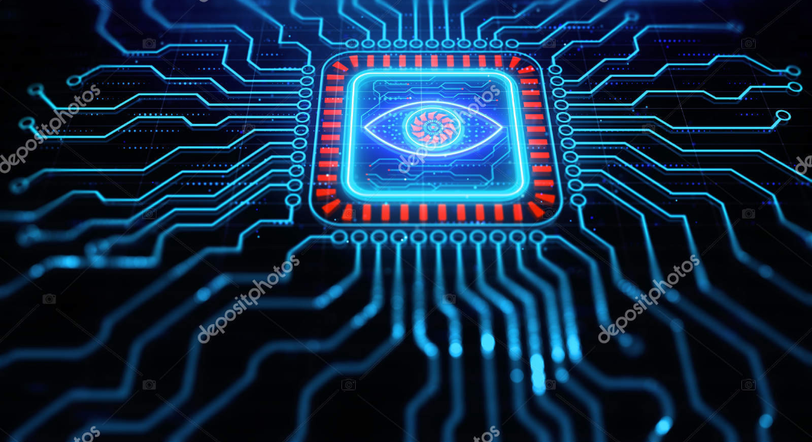
Számítógépes látás
A számítógépes látás az a módszer, amellyel a számítógépek megértik és „látják” a digitális képeket és videókat – szemben azzal, hogy csak felismerik vagy kategorizálják őket. A számítógépes látás alkalmazások szenzorokat és tanulási algoritmusokat használnak az összetett, kontextusfüggő információk kinyerésére, amelyeket azután más folyamatok automatizálására vagy tájékoztatására lehet használni. A számítógépes látás prediktív célokra is extrapolálhatja az adatokat, ami alapvetően azt jelenti, hogy képes átlátni a falakon és a sarkok körül. Az önvezető autók jó példái a számítógépes látásnak.

Slide 29
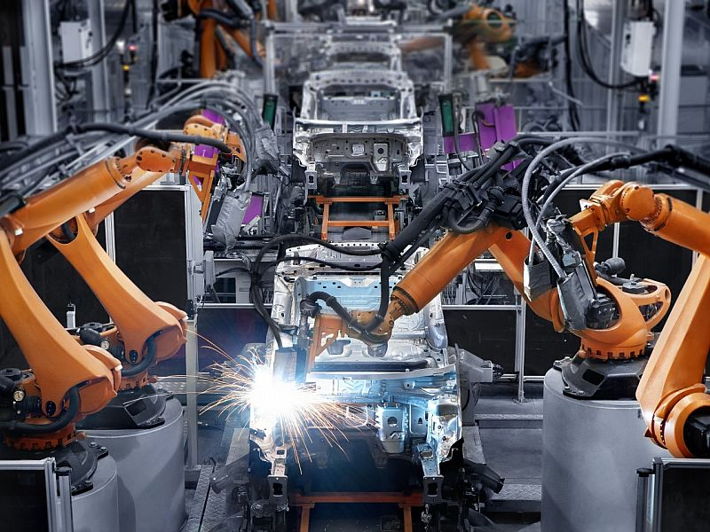
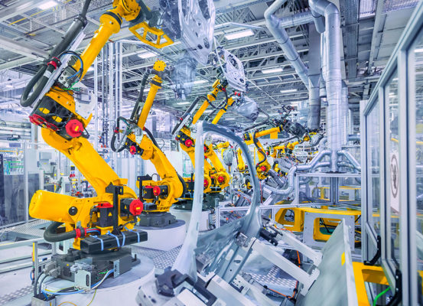
Robotika
Gyártásban nagyon elterjedt
AI nélkül az automatizálást manuális programozással és kalibrálással kell elvégezni.
Iparban alkalmazott robotika, pl:
Nagyraktárakban használható rendelés-komissiózó robotok
Mezőgazdasági robotok

Slide 30

Köszönjük a figyelmet

Slide 31
Források
https://www.earthdata.nasa.gov/technology/artificial-intelligence-ai
https://home.mit.bme.hu/~meszaros/edu/onallo/it/guth.97/
https://neuronsolutions.hu/20211026-a-mesterseges-intelligencia-rovid-tortenete/
https://www.muszaki-magazin.hu/2023/02/06/mesterseges-intelligencia/
https://wiki.sch.bme.hu/%C3%81gens
https://ibtconsulting.hu/blog/mesterseges-intelligencia-szuletese-es-evolucioja
http://project.mit.bme.hu/mi_almanach/books/neuralis/ch01s01
https://hu.wikipedia.org/wiki/Mesters%C3%A9ges_neur%C3%A1lis_h%C3%A1l%C3%B3zat
https://qubit.hu/2023/06/29/a-mesterseges-intelligencia-a-munka-es-a-tarsadalom-jovoje-szamitsunk-a-varatlanra
https://www.europarl.europa.eu/news/hu/headlines/society/20220422STO27705/a-mesterseges-intelligencia-jovoje-az-europai-parlament-unios-utemterve
https://www.azevhonlapja.hu/hir/590/a-mesterseges-intelligencia-ai-jovoje
https://muhely.bme.hu/?p=4859
https://techforum.hvg.hu/2021/12/mesterseges-agyak-a-gepben-mire-jok-a-neuralis-halozatok/
https://root-nation.com/hu/ua/articles-ua/tech-ua/ua-what-is-neural-network/
https://azure.microsoft.com/hu-hu/resources/cloud-computing-dictionary/what-is-deep-learning/
https://www.sap.com/hungary/products/artificial-intelligence/what-is-artificial-intelligence.html
https://www.inf.u-szeged.hu/~rfarkas/ML20/deep_learning.html
https://dyntell.com/bejegyzes/ipar-4-0/mi-az-a-deep-learning/
https://www.sap.com/hungary/products/artificial-intelligence/what-is-artificial-intelligence.html

